Slide 1
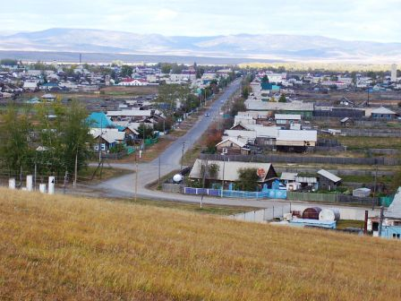
ИНВЕСТИЦИОННЫЙ ПАСПОРТ МУНИЦИПАЛЬНОГО РАЙОНА «УЛЁТОВСКИЙ РАЙОН»

Slide 2
СИМВОЛИКА МУНИЦИПАЛЬНОГО РАЙОНА «УЛЁТОВСКИЙ РАЙОН»
Герб
Флаг
с.Улёты 2022г.

Slide 3
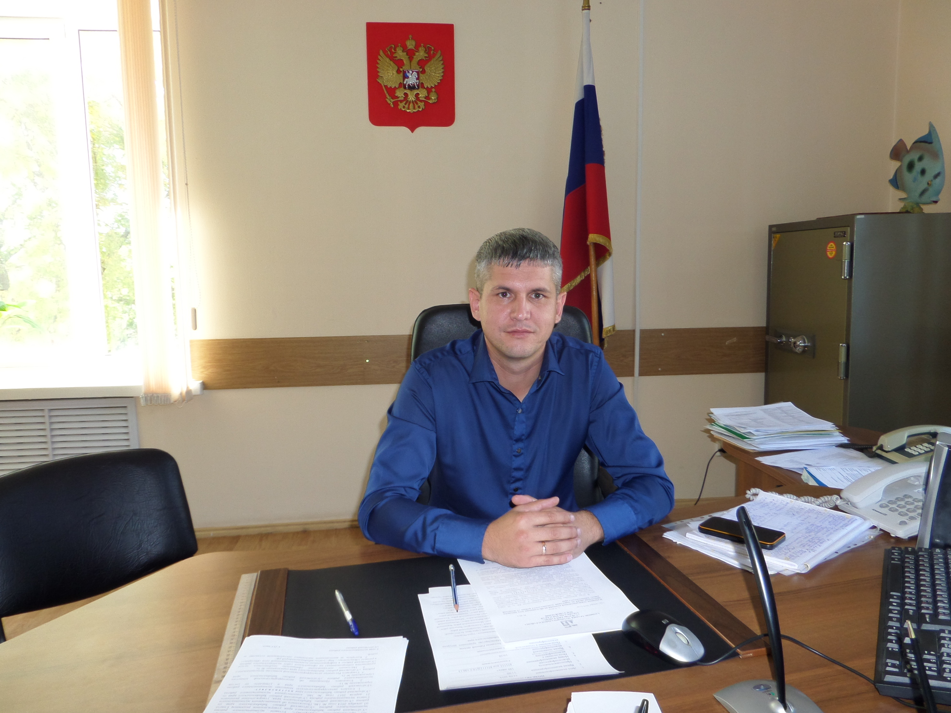
Уважаемые дамы и господа!
Приветствую Вас от имени муниципального района «Улётовский район» и представляю Вашему вниманию инвестиционный паспорт района.
Мы приглашаем Вас к сотрудничеству в развитии экономической и социальной сфер нашего района и гарантируем защиту инвестиций.
Мы заинтересованы в развитии взаимовыгодных партнерских отношений!
Глава муниципального района «Улётовский район» Забайкальского края Синкевич Александр Иннокентьевич

Slide 5
Административно - территориальное деление муниципального района «Улётовский район»
Муниципальный район
«Улётовский район» состоит из
9 сельских и 1 городского поселений,
объединяющих 25 населенных пункта:
С.П. «Улётовское»
С.П. «Ленинское»
С.П. «Тангинское»
С.П. «Николаевское»
С.П. «Горекацанское»
С.П. «Доронинское»
С.П. «Аблатуйское»
С.П. «Артинское»
С.П. «Хадактинское»
Г.П. «Дровянинское»

Slide 6
Географическое положение
Улётовский район расположен в центральной части Забайкальского края и занимает территорию 16,6 тыс.км.
На западе граничит с Красночикойским и Хилокским районами,
на юге и юго-востоке с Кыринским, Акшинским и Дульдургинским районами, на севере с Читинским районом.
Районный центр - село Улёты.

Slide 7
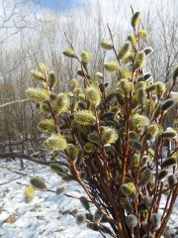
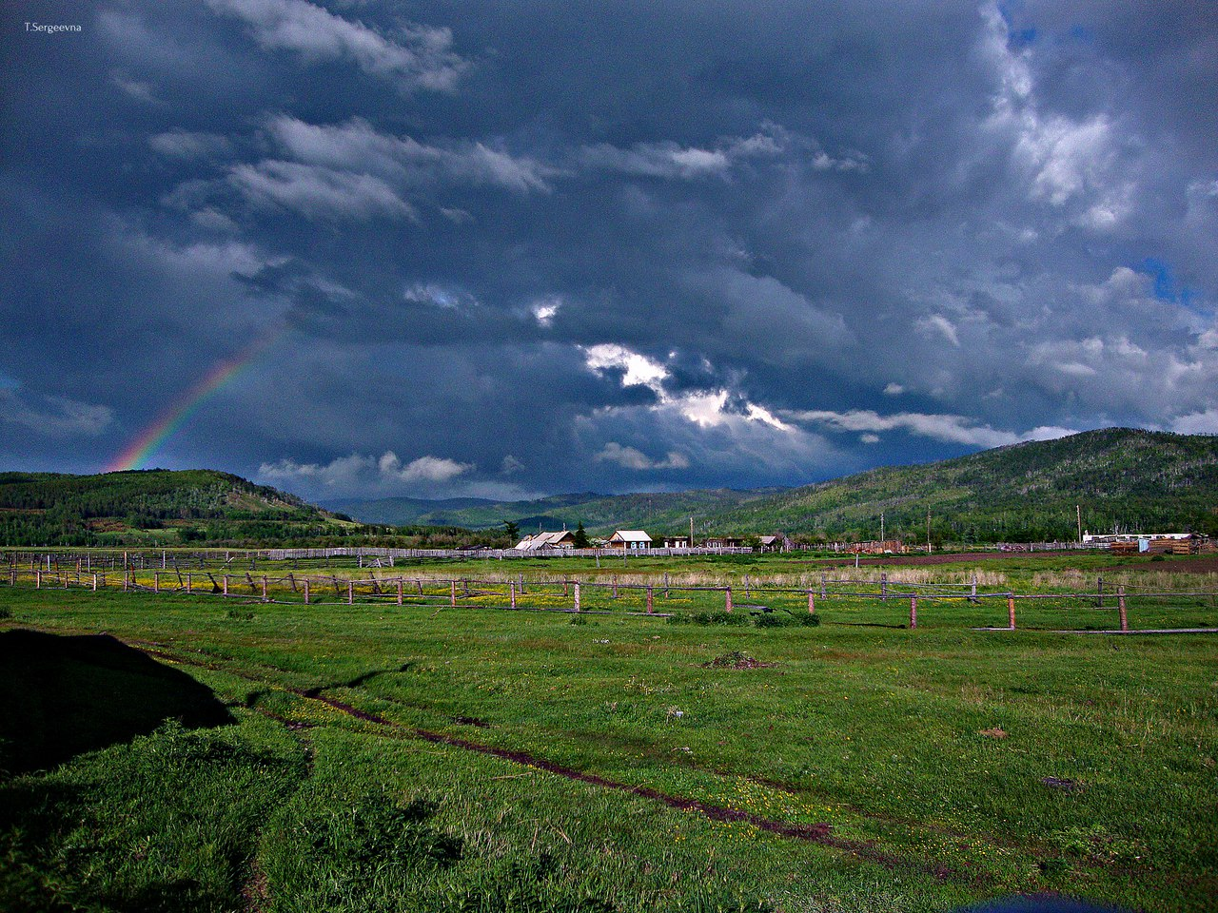
Климатические условия
Природные условия района сложные. Климат резко-континентальный, с большими перепадами сезонных и суточных температур. Улётовский район характеризуется более мягким климатом, чем вся территория Забайкальского края. Зимой в понижениях рельефа преобладает ясная, маловетреная и сильноморозная погода. Ингодинская котловина относится к слабопродуваемым и засушливым территориям.
Среднегодовой температурный фон здесь на 1,5-2,0 градуса выше, чем на остальной территории края. Зимой на фоне низких температур количество солнечной радиации достаточно велико и сравнимо с южными районами страны. Лето теплое и жаркое, с малым количеством осадков.

Slide 8
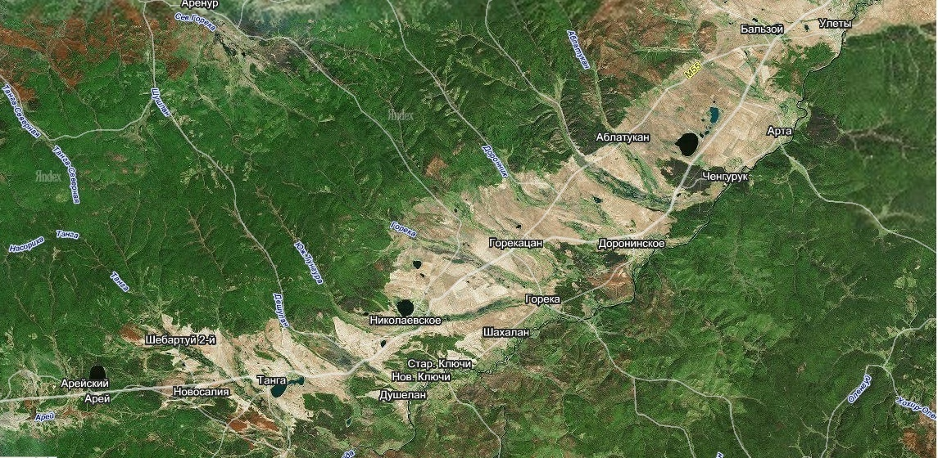
История муниципального района «Улётовский район»
История основания Улётовского района началась с освоением и заселением земель вдоль реки Ингоды переселенцами из европейской части России.
Основное заселение территории района началось после основания в 1687-1688 годах Читинской слободы.
04 января 1926 года был образован район в рамках сегодняшних границ.
В 2021 году Улётовскому району исполнилось 95 лет.

Slide 9
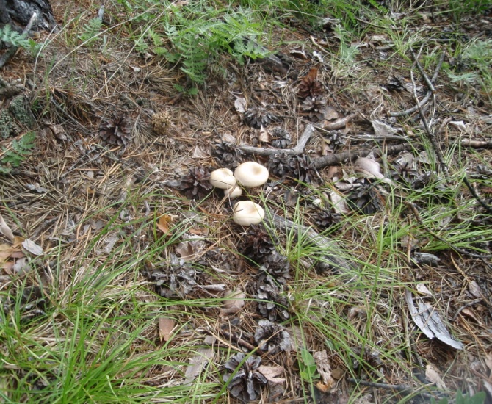
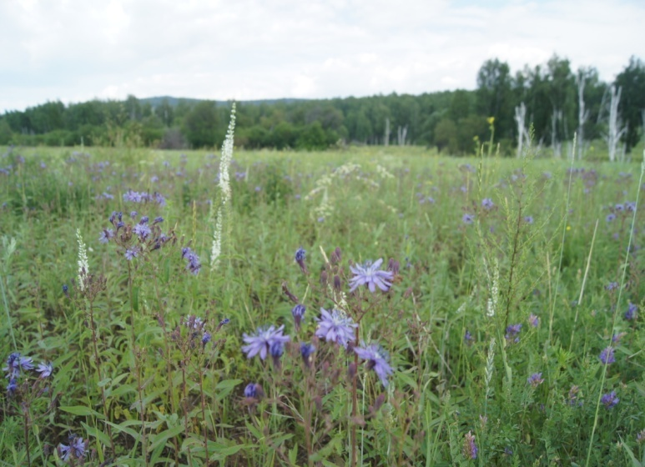
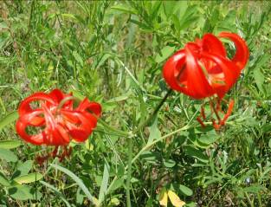
Земельные ресурсы
Категория земель | Площадь га | Доля % | Свободные земли
Всего земель, в том числе: | 1616666,0 | 100,0 | 93500
Земли сельскохозяйственного назначения | 193064,0 | 12,0 | 93500
В т.ч с/х угодья | 155908 | 9,7 | 93500
Земли лесного фонда | 1293657,0 | 80
Земли поселений | 3448,0 | 0,2
Земли промышлен-ности, транспорта, связи и иного назначения | 59509,0 | 3,7
Земли водного фонда | 2841 | 0,1
Земли запаса | 16413 | 1
Земли особо охраняемых территорий и объектов | 47734 | 3

Slide 10
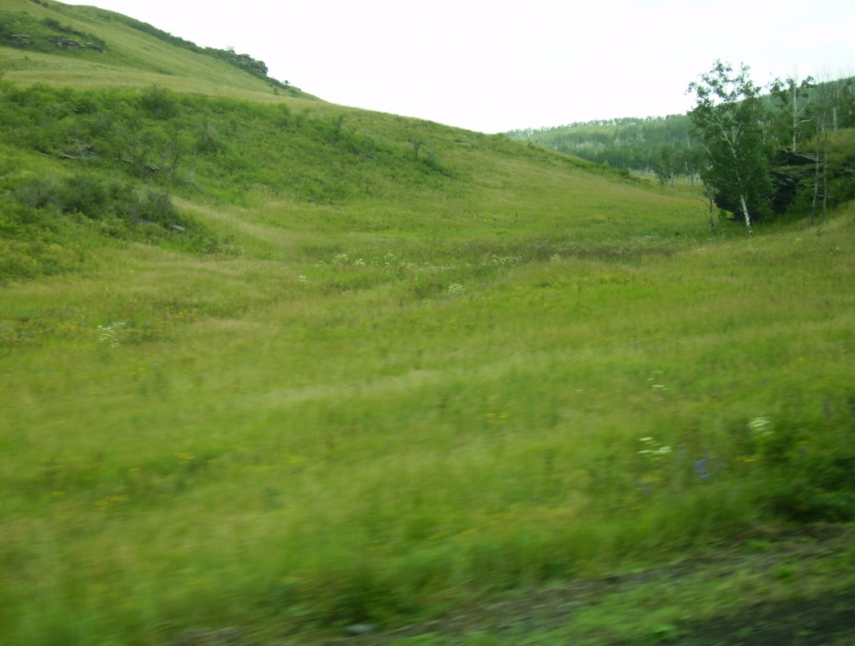
Почвы
Почвы района относятся к мучнисто-карбонатным черноземам перегнойно-глеевым мерзлотным, характеризующиеся как относительно благоприятные для сельского хозяйства. Большим бедствием для сохранения почвенного покрова являются часто повторяющиеся наводнения. Для поднятия плодородия почв наряду с компонентом агротехнических мероприятий необходима защита сельскохозяйственных земель от паводковых вод.

Slide 11
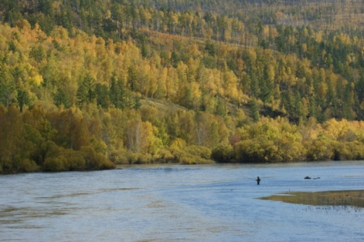
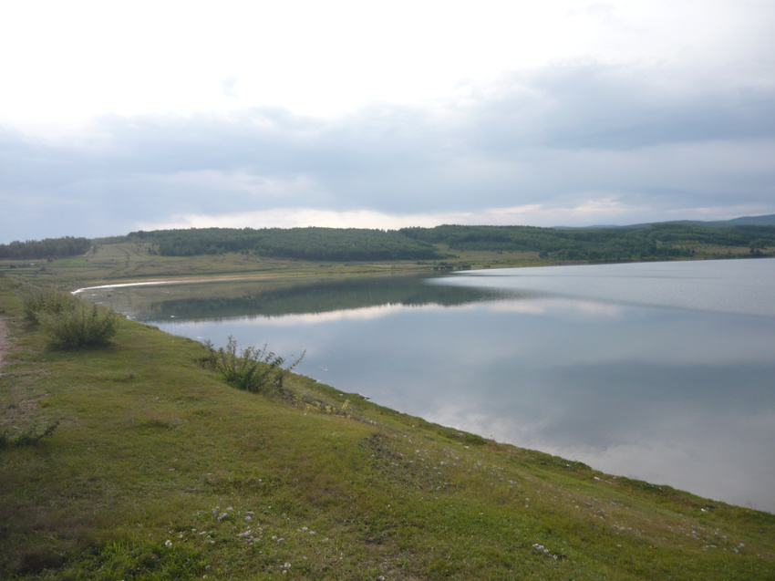
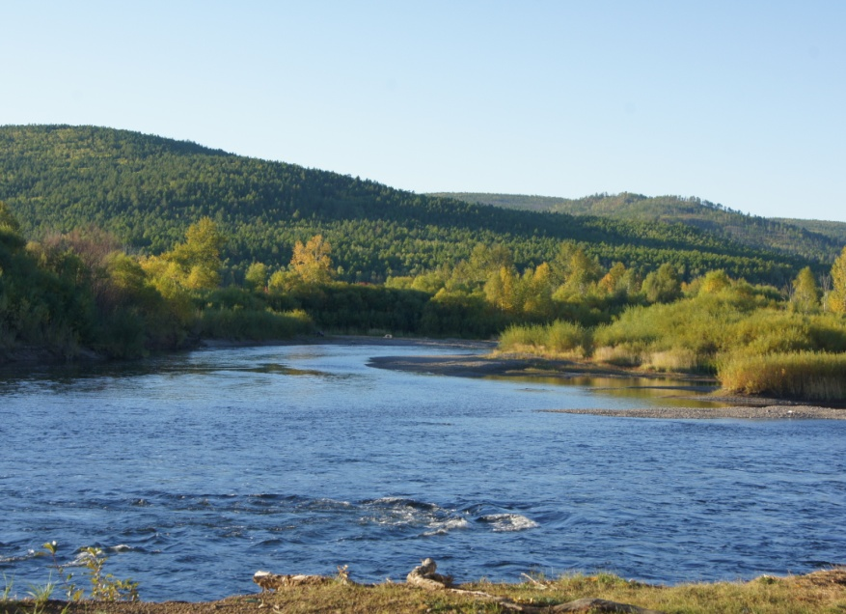
Водные ресурсы
Река | Куда впадает | Общая длина /в районе, км.
Ингода | Шилка | 708/308
Танга | Ингода | 52
Джила | Ингода | 66
Аблатуй | Ингода | 50
Аблатукан | Аблатуй | 34
Улутуй | Ингода | 54

Slide 12
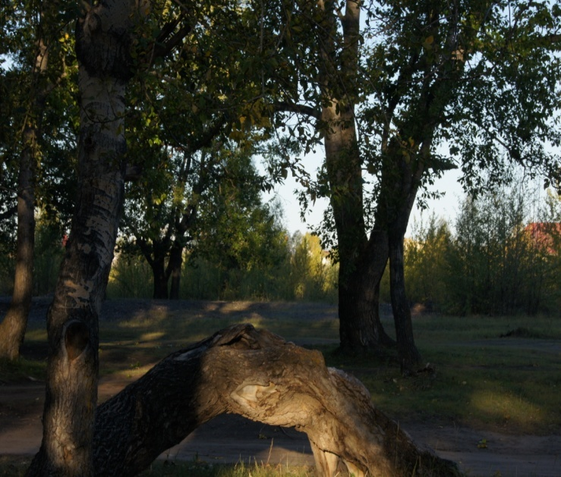
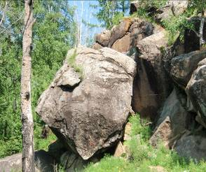
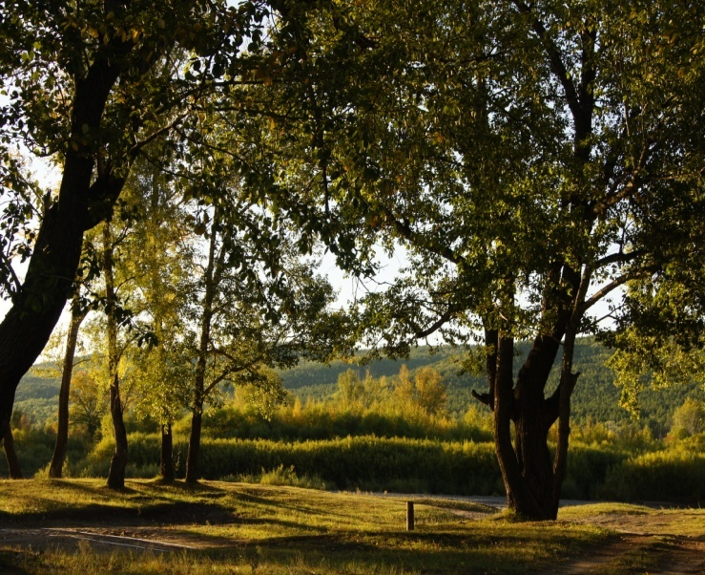
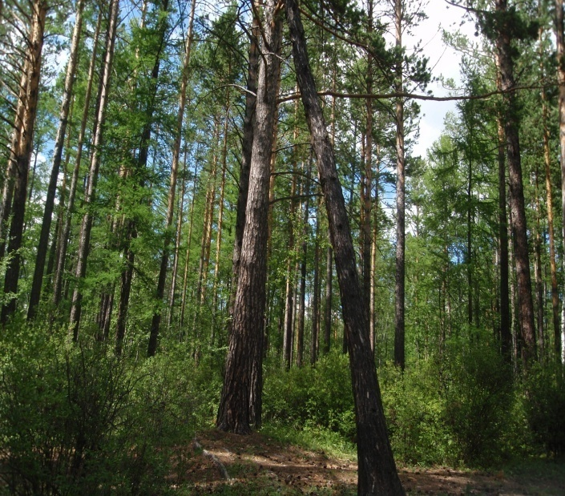
Лесные ресурсы
Лесные ресурсы по площади эксплуатируемых лесов значительны. В связи с усиливающейся эксплуатацией лесных ресурсов района ставится вопрос о повышении защиты лесов района и новой организационной структуре ведения лесного хозяйства.

Slide 13
Полезные ископаемые
Наименование месторождения | Наименование полезных ископаемых | Запасы | Степень освоенности месторождения
Лево-Ингодинское | Олово, вольфрам | Забалансовые запасы олово-7083т, вольфрам- 6588 т. | Не осваивается
Ингодинское | Олово | Забалансовые запасы 1219 9т. | Не осваивается
Татауровское | Уголь бурый | Балансовые - 480 млн.т. Забалансовые - 99,2 млн.т. | Осваивается
Тангинское углепроявление | Уголь бурый | Прогнозные ресурсы 370 млн.т. | Проведены поисковые работы
Березовое | Уран | Балансовые-71 6т. Забалансовые-2845 т. Прогнозные ресурсы 716 т. | Не осваивается
Верховья р. Ингода | Золото россыпное | Прогнозные ресурсы 500 кг | Не осваивается
р.Маланга | Золото россыпное | Прогнозные ресурсы 640кг | Не осваивается
Чернушка р. | Золото россыпное | Балансовые запасы 379 кг Забалансовые 6 кг Прогнозные ресурсы 136 кг | Не осваивается
Улётовское | Глина (кирпично-черепичное сырье) | Данных нет | Не осваивается
Татауровское | Гравийно-песч. м-л (наполнители бетона) | 136,6 млн. куб.м. | Не осваивается
Оз.Доронинское | Сада, соль поваренная | Данных нет | Не осваивается

Slide 14
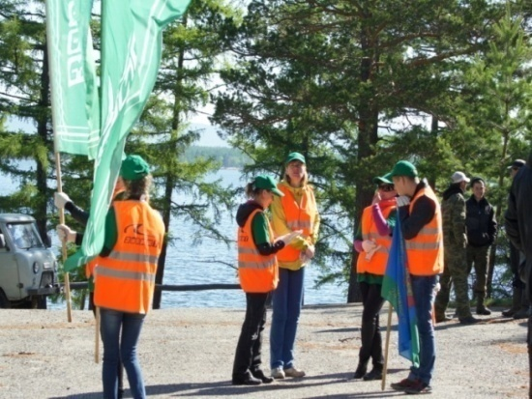
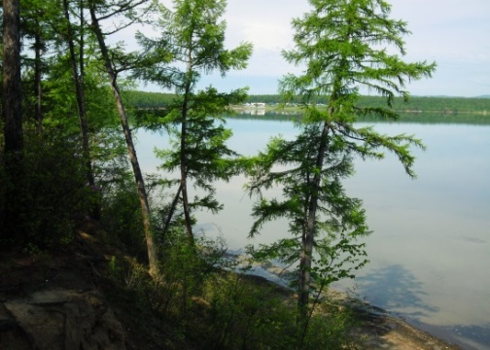
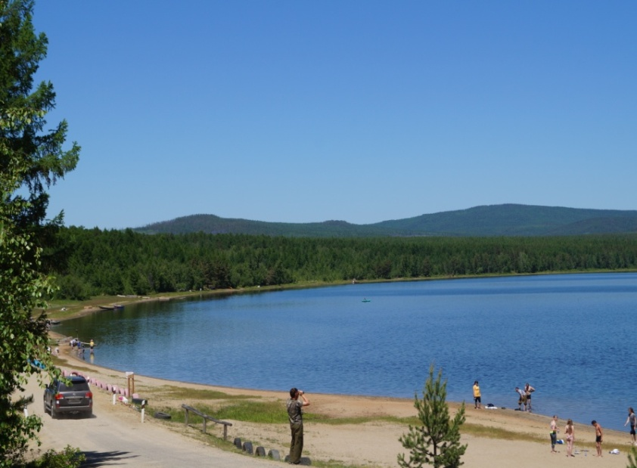
Рекреационные ресурсы
Сложившийся рекреационный ресурс в Улётовском районе представляет озеро Арей и его окрестности. Создан природный парк «Арей общей площадью 3593 га. В границы природного парка включено озеро Арей с водоохраной зоной и прилегающими территориями. Озеро и его зона расположены на трассе магистральной автодороги Улан - Уде – Чита, подвергается бессистемным антропогенным нагрузкам и нуждается в природоохранных мероприятиях. Ежегодно проводятся экологические акции по очистке прибрежной зоны озера Арей.
Привлекает к себе жителей района и края озеро Доронинское, характеризующееся прекрасными целебными свойствами содового сырья и лечебными грязями.

Slide 15
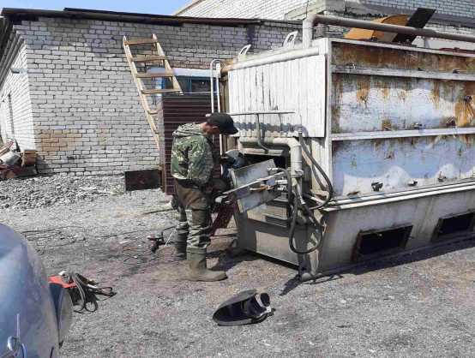
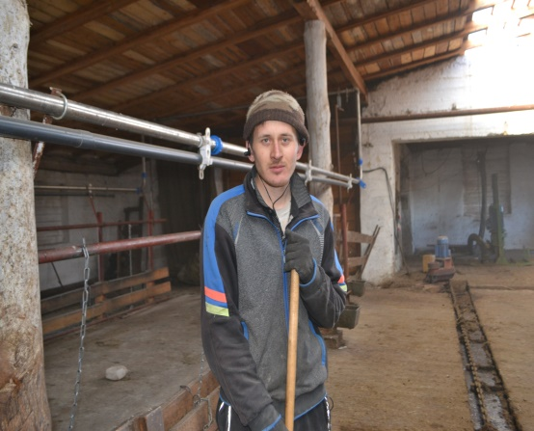
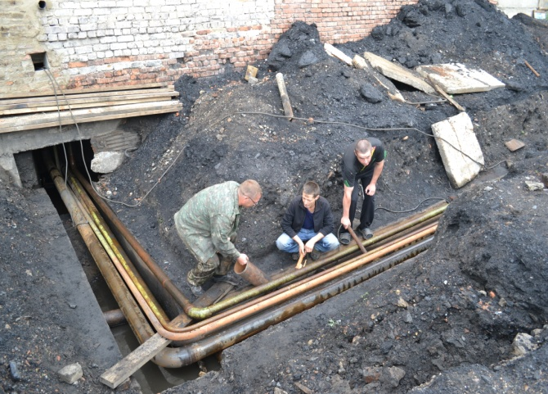
Инженерная инфраструктура
Показатели | Единицы измерения | 2021 г
Число источников теплоснабжения | ед. | 58
В т.ч. муниципальные | уд. | 44
в т.ч. мощностью свыше 3 Гкал/ч | ед. | 3
Протяженность паровых, тепловых сетей в двухтрубном исчислении | км | 11,8
в т.ч. нуждающихся в замене | км | 7,211
Протяженность водопроводных сетей | км | 10,7
Одиночное протяжение уличной канализационной сети | км | 4,5
в т.ч. нуждающейся в замене | км | 1,422
На территории муниципального района «Улётовский район» работают три теплоснабжающих предприятия: МУП МК –обслуживает бюджетные учреждения района, МАУ ЖКХ и благоустройства сельского поселения «Улётовское» обслуживает благоустроенный жилой сектор в с. Улёты, АО «ЗабТЭК» обслуживает благоустроенный жилой сектор в пгт Дровяная.

Slide 16
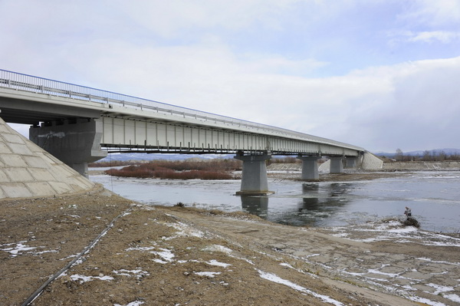
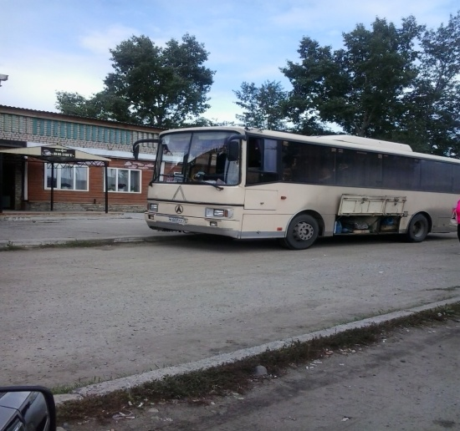
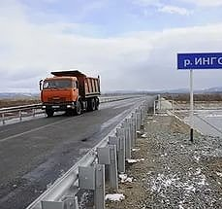
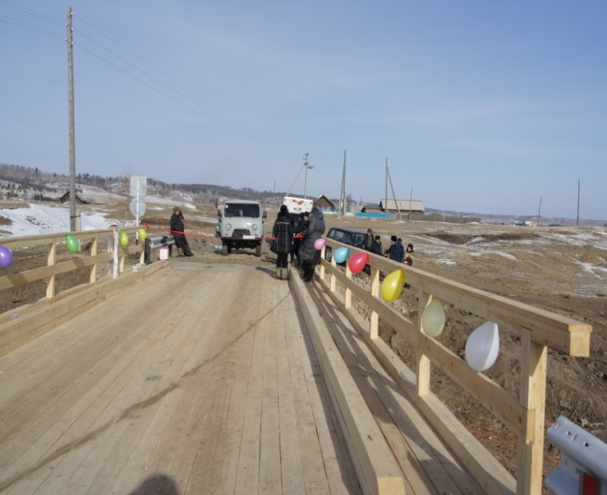
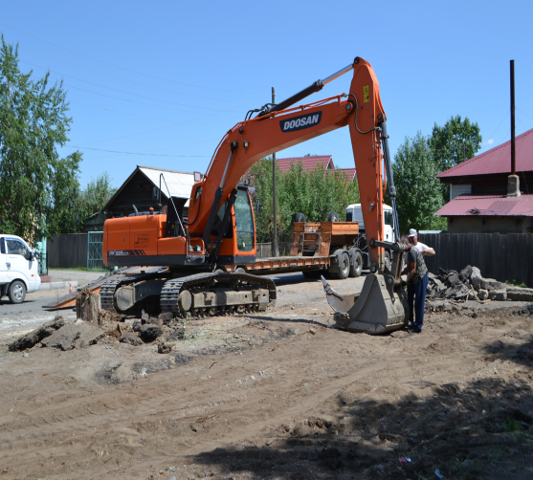
Транспортная инфраструктура
Протяженность автомобильных дорог общего пользования, являющихся собственностью муниципального района, составляет 372,36 км и 182 км дорог федерального значения.
Железнодорожный транспорт представлен отводом на п. Дровяная. Вся экономическая деятельность сосредоточена по р. Ингода, федеральной автомагистрали Р-258 и отводу железной дороги.

Slide 17
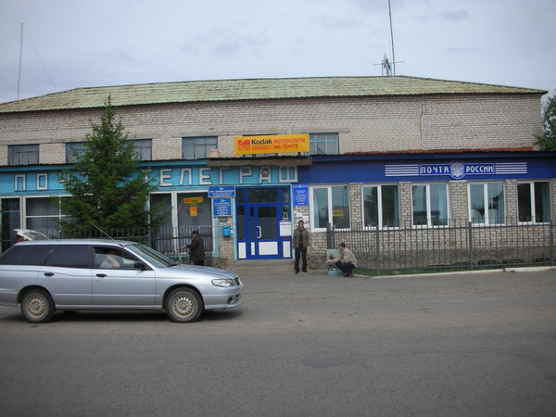
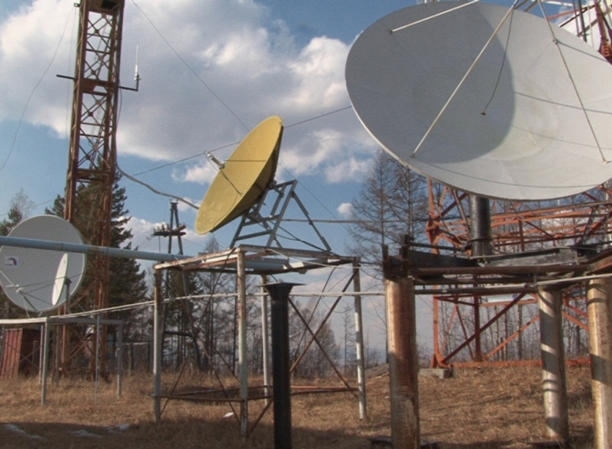
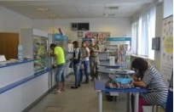
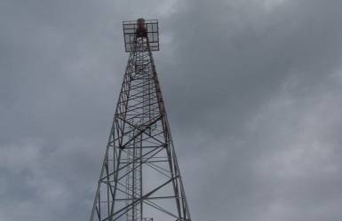
Связь
Услуги электросвязи на территории района оказывает Забайкальский филиал
ПАО «Ростелеком». Во всех поселениях установлены универсальные таксофоны.
Обеспеченность квартирными телефонными аппаратами сети общего пользования на 1000 человек 170 шт.
Сотовой связью охвачены все населенные пункты; Сотовые операторы- МТС, Мегафон, Билайн, Yota.
Услуги почтовой связи оказывают в 20 стационарных отделениях связи УФПС Забайкальского края филиала ФГУП «Почта России».
Доступ в сеть Интернет есть во всех населенных пунктах. Есть проблемы с качеством Интернета в населенных пунктах: с.Арта, с.Доронинское, пос. Ленинский
В 2021 году в Улётовском районе цифровым телевидением охвачено 70% населения. Телезрители смотрели 20 телеканалов.

Slide 18
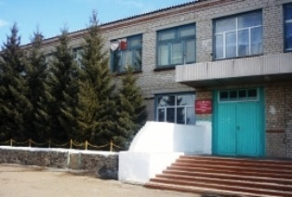
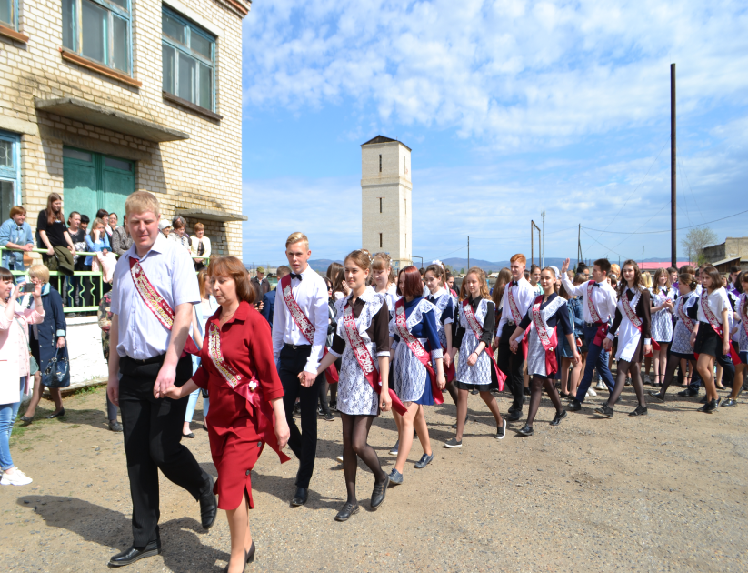
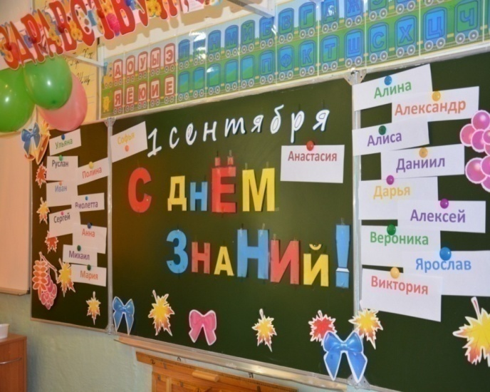
Образование
Показатели | Ед. изм. | 2021г.
Общеобразовательные школы в т.ч. Средние Основные | шт. шт. Шт. | 13 4 9
Численность учащихся | Чел. | 2429
Расходы бюджета на общее образование в расчете на 1 обучающегося | Тыс. руб. | 131,6
Доля выпускников общеобразовательных учреждений, получивших аттестат о среднем образовании | % | 96,2
Численность учителей в общеобразовательных учреждениях | Чел. | 269

Slide 19
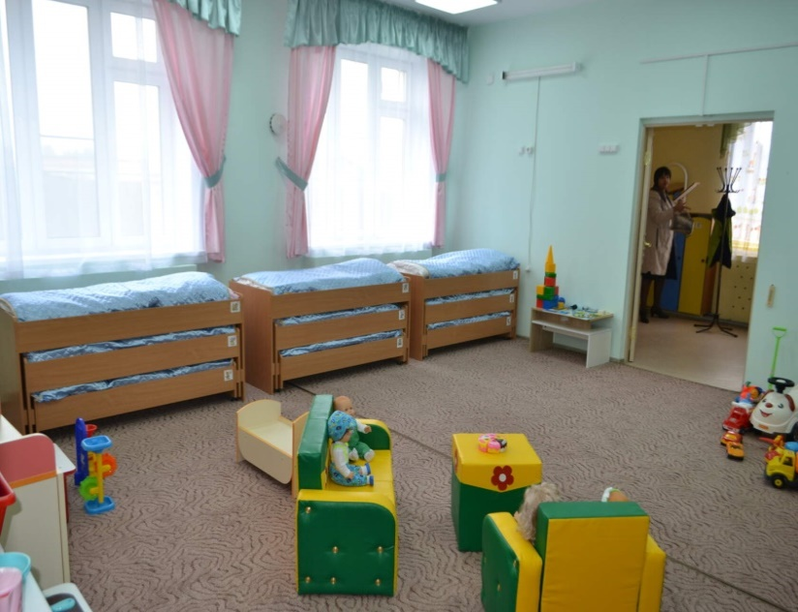
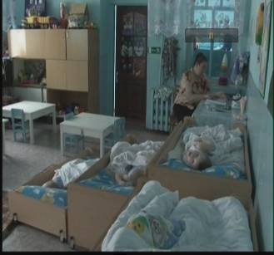
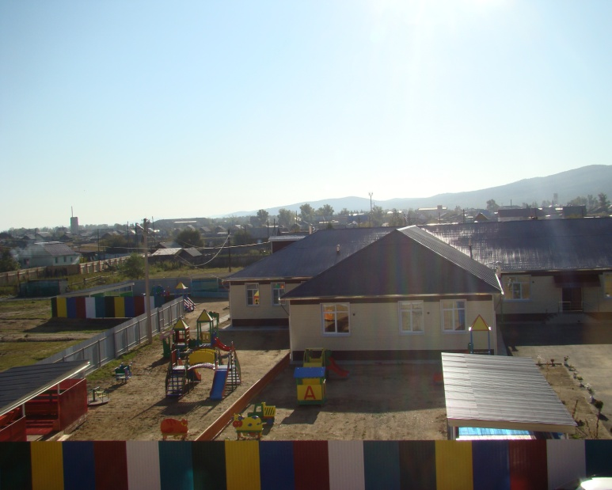
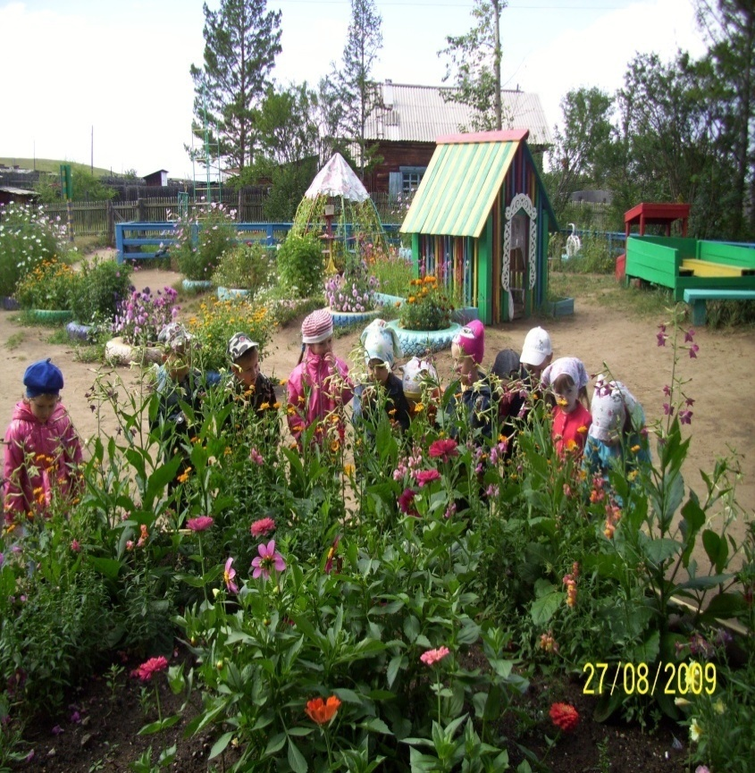
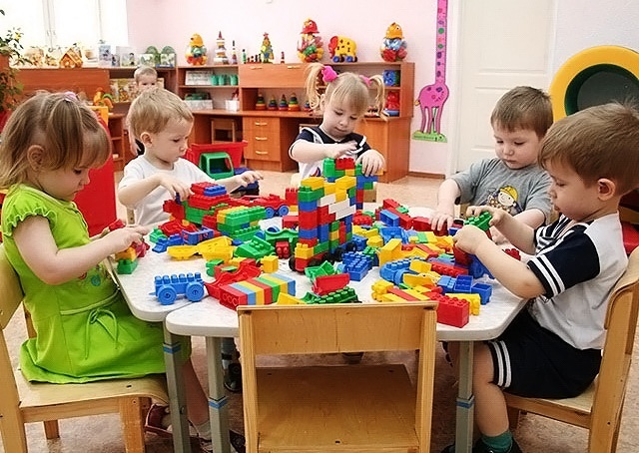
Дошкольное образование
Показатели | Ед. изм. | 2021г.
Число образовательных учреждений, реализующих общеобразовательную программу дошкольного образования | ед. | 15
в них мест | ед. | 910
Численность педагогических работников в дошкольных образовательных учреждениях | ед. | 75
Число детей, посещающих дошкольные образовательные учреждения | детей | 648
Охват детей дошкольным образованием | % | 43,1
Очерёдность на устройство в ДОУ детей в возрасте 0-3 лет | Детей | 0

Slide 20
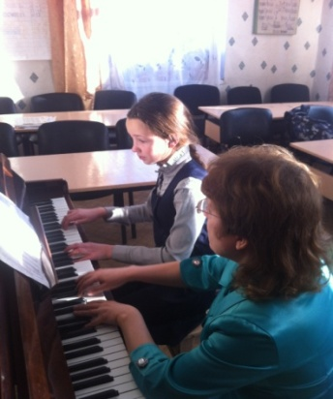
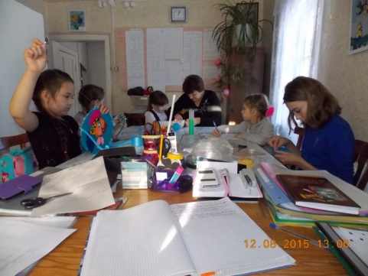
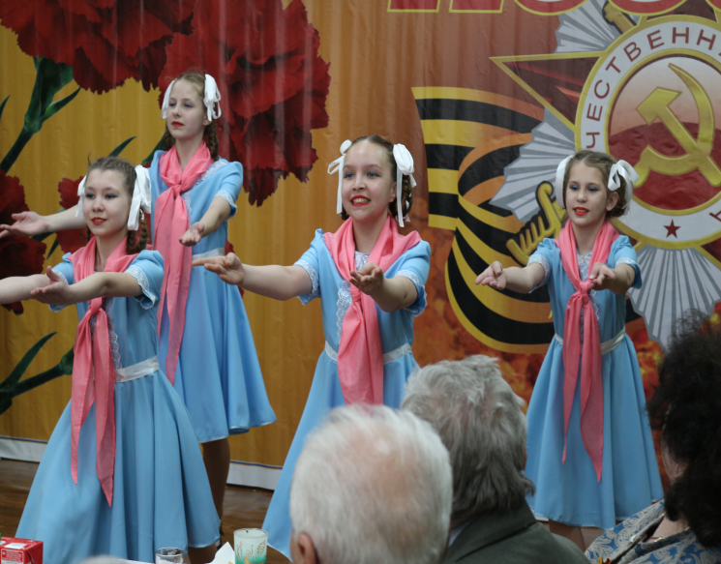
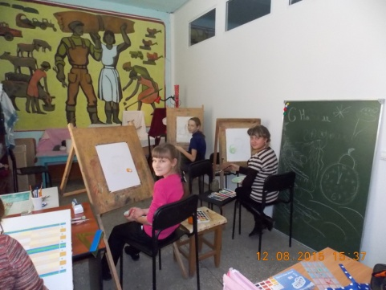
Дополнительное образование
В районе действуют учреждения дополнительного образования детей :
Муниципальное образовательное учреждение дополнительного образования детей Улётовская детская школа искусств со структурными подразделениями в с. Улеты, в п. Дровяная;
Муниципальное образовательное учреждение дополнительного образования детей Улётовская детско-юношеская спортивная школа с филиалами в с. Улеты и в п. Дровяная
Количество детей , обучающихся в учреждениях дополнительного образования составляет 981 человек (429 – в УДШИ, 552 – в ДЮСШ).

Slide 21
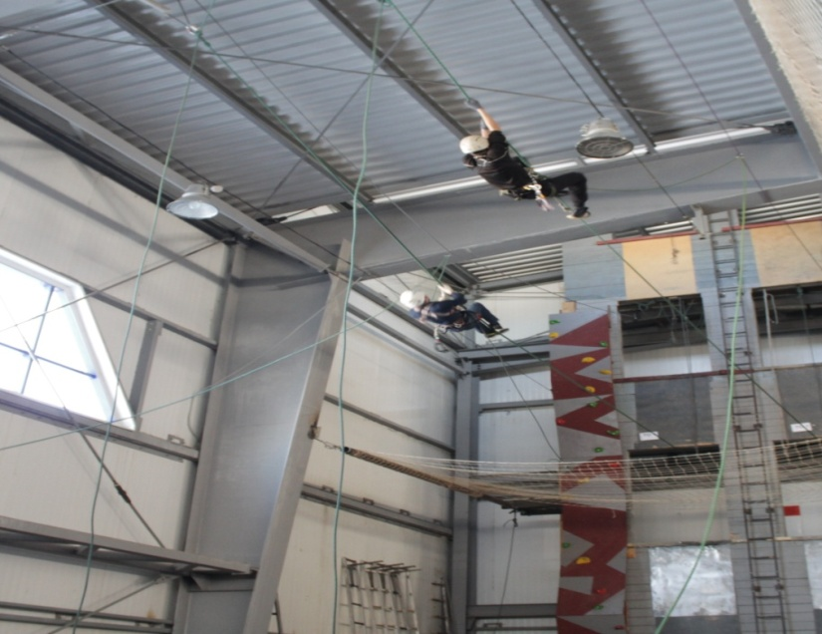
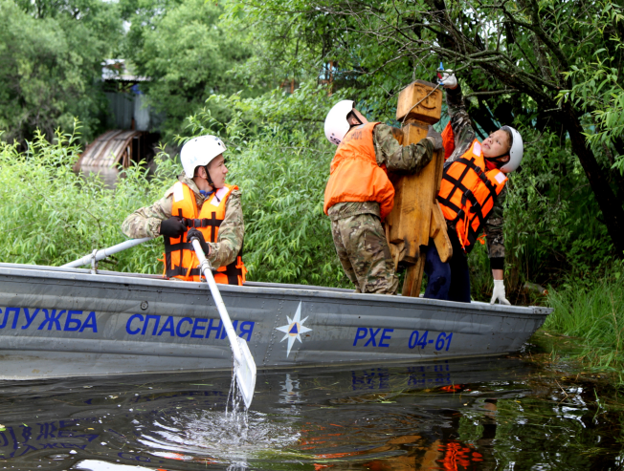
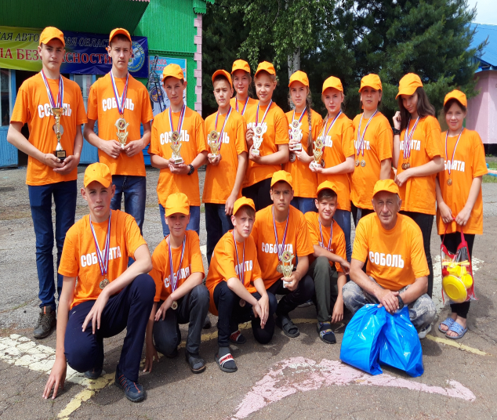
Школа выживания в экстремальных ситуациях «Соболь»
Школа выживания - это патриотическое воспитание детей и практическое дополнение к уроку ОБЖ. В школе выживания в экстремальных ситуациях «Соболь» занимаются 60 детей школьного возраста под руководством Ивана Ивановича Гришина.

Slide 22
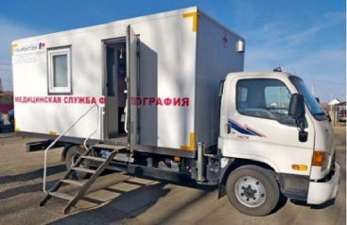
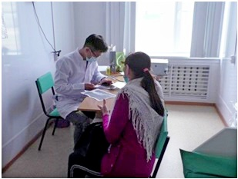
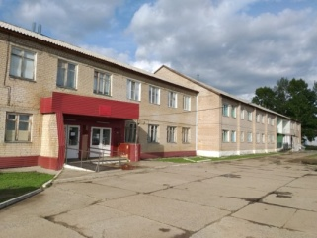
Здравоохранение
Учреждение
здравоохранения на территории района -
ГУЗ Улётовская ЦРБ.
Показатели | 2021 г.
Количество амбулаторно-поликлинических учреждений (структурных подразделений ГУЗ ЦРБ) | 4
Количество ФАПов | 18
Мощность амбулаторно-поликлинических учреждений посещений в смену | 395
Обеспеченность населения врачами на 10000 человек населения | 29,3
Обеспеченность населения средним медицинским персоналом на 10000 человек населения | 84,6
Число коек в больницах на 10000 человек населения | 41,4

Slide 23
Культура
Действуют два учреждения культуры:
-Межпоселенческое районное учреждение культуры с 20 филиалами (культурно-досуговые учреждения) и 2 филиалами (музей и территориально обособленный экспозиционный отдел).
-МУК «Межпоселенческая центральная районная библиотека» муниципального района «Улётовский район» Забайкальского края с 23 библиотечными филиалами.

Slide 24
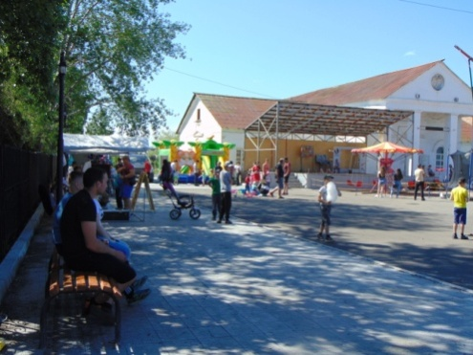
Культурно-досуговая деятельность
Звание «Народный» имеют 4 творческих коллектива:
Коллективы МРУК в 2021г.принимали участие в
межрайонных и краевых мероприятиях
Наименование показателей | 2021
Количество культурно – массовых мероприятий, проведенных КДУ ед. | 2348
Число посещений: культурно - досуговых мероприятий | 121267
Число клубных формирований, ед. | 206
Число участников клубных формирований, чел. | 2531
Число детских клубных формирований, ед. | 108
Число участников детских клубных формирований, чел. | 1365

Slide 25
Музейная деятельность
2 филиала (музей и территориально обособленный экспозиционный отдел).
Наименование показателей | 2021
Число предметов основного фонда музеев, экз. | 7992
Число посещений, чел. | 8841

Slide 26
Библиотечное дело
МУК Межпоселенческая центральная районная библиотека- это первая модельная библиотека в районе, а районная детская библиотека, библиотечные филиалы в с. Дешулан и с. Николаевское, имеют звание «Лучшее учреждение культуры». Сегодня библиотеки — это не только место хранения книг, но и пространство для активного общения, получения знаний, развития и занятий творчеством
Наименование показателей | 2021
Число общедоступных библиотек на конец года, ед. | 23
Количество культурно – массовых мероприятий, проведенных библиотеками, ед. | 1210
Библиотечный фонд, тыс. экземпляров | 188699
Количество читателей, чел. | 10738
Число посещений, чел. | 103843
из них посещений массовых мероприятий, чел. | 33505
Книговыдача, экз. | 233344
Численность работающих в библиотечных учреждениях | 44
в том числе библиотечных работников, чел | 40

Slide 27
Физическая культура и спорт
В 2021 году в населенных пунктах района устанавливались уличные тренажеры, закупалось спортивное оборудование для школ района.
Показатели | 2021г.
Число спортивных сооружений | 16
В т.ч. число спортзалов | 10
Количество детских юношеских спортивных школ (ДЮСШ) | 2
В них обучается детей | 552
Численность систематически занимающихся физической культурой человек | 1811

Slide 28
Жилищный фонд
В 2021 году введено в действие 1787 кв. метров
жилья

Slide 29
Демографические показатели
Показатель | 2017 год | 2018 год | 2019 год | 2020 год | 2021 год
Численность постоянного населения, на конец года | 18453 | 18247 | 18091 | 17920 | 17645
Число родившихся | 238 | 228 | 217 | 208 | 189
Общий коэффициент рождаемости | 12,8 | 12,4 | 12 | 11,5 | 10,6
Число прибывших | 672 | 499 | 464 | 435 | 353
Число выбывших | 747 | 639 | 546 | 494 | 440
На 31.12.2021 года:

Slide 30
Трудовые ресурсы
Трудовые ресурсы на конец 2021 года -9303 человек.
Среднегодовая численность занятых в экономике - 3822 человек.

Slide 31
Рынок труда
На 31.12.2021 г.
Численность официально зарегистрированных безработных – 146 человек.
Число заявленных вакансий – 931.

Slide 32
Финансово-кредитные учреждения
На территории Улётовского района работают филиалы банков:
ПАО «Сбербанк России» (с. Улёты, п.г.т. Дровяная);
АО «Россельхозбанк» (с. Улёты);
ООО «Юниском инвест»; ПАО «Почта Банк»;
Потребительские кооперативы «Хилокский», «Содружество».

Slide 33
Бюджет района
Доходы консолидированного бюджета муниципального района «Улётовский
район» в 2021 году составили 790889,9 тыс. руб., 96,8% к 2020году .
Налоговые и неналоговые доходы –211760,8 тыс. руб. – 105,7 % к 2020 году .
Безвозмездные поступления из других бюджетов бюджетной системы –578841,9
тыс.руб. – 94,0% к 2020 году .

Slide 34
Налоговый потенциал

Slide 35
Расходы консолидированного бюджета муниципального района «Улётовский район» в 2021 году составили 782547,1 тыс. руб., 95,5% к 2020 году.

Slide 36
Доходы населения

Slide 37
Малое предпринимательство
Структура субъектов малого предпринимательства на 31.12.2021года
Динамика развития малого предпринимательства
Вид экономической деятельности | Количество | Уд. вес
Всего | 240 | 100,0
Из них ИП | 199 | 82,9
Сельское хозяйство, лесное хозяйство | 28 | 11,7
Обрабатывающие производства | 21 | 8,8
Оптовая и розничная торговля | 112 | 46,7
Транспорт и связь | 20 | 8,3
Строительство | 13 | 5,4
Гостиницы и рестораны | 7 | 2,9
Прочие виды деятельности | 39 | 16,2

Slide 38
Поддержка малого предпринимательства
На территории муниципального района «Улётовский район» действует муниципальная программа «Развитие малого и среднего предпринимательства в муниципальном районе «Улётовский район» на 2021-2023 годы.
Система программных мероприятий включает в себя: информационно-аналитическую поддержку; организационную поддержку; имущественную поддержку; финансовую поддержку.
В качестве имущественной поддержки развития малого и среднего предпринимательства сформирован перечень муниципального имущества, свободного от прав третьих лиц (за исключением права хозяйственного ведения, права оперативного управления, а так же имущественных прав субъектов малого и среднего предпринимательства), подлежащего использованию в целях предоставления его во владение и (или) пользование на долгосрочной основе (в том числе по льготным ставкам арендной платы) субъектам малого и среднего предпринимательства и организациям, образующим инфраструктуру поддержки субъектов малого и среднего предпринимательства, а также физическим лицам, не являющимся индивидуальными предпринимателями и применяющим специальный налоговый режим «Налог на профессиональный доход». В перечень внесено 9 объектов, общей площадью 37240,8 кв.
В 2019 году сформирован муниципальный залоговый фонд, в который включены 3 объекта. В Положении о залоговом фонде предусмотрен заявительный характер использования объектов залога.
На официальном сайте района в разделе «Земля, имущество, экономика» создан
подраздел «Малый бизнес», где размещается информация, касающаяся деятельности
субъектов малого предпринимательства.

Slide 39
Перечень муниципального имущества, предназначенного во владение и (или) пользование субъектам малого предпринимательства
№ | Наименование объектов и их техническое состояние | Место нахождение | Справочная информация
1 | Нежилое здание (детский сад), год постройки 1970, площадь 800 кв.м, кирпичное, требуется капитальный ремонт. | Забайкальский край, Улетовский район, с.Доронинское, ул.Пионерская,22
2 | Нежилое здание (детский сад), год постройки 1964, площадь 270 кв.м, кирпичное, требуется капитальный ремонт | Забайкальский край, Улетовский район, с.Николаевское, ул.Красноармейская,19 | Предоставлено в аренду индивидуальному предпринимателю.
3 | Нежилое здание , площадь 96,6 кв.м. | Забайкальский край , Улётовский район, с. Арей, п/1/турбаза «Арей», | Предоставлено в аренду индивидуальному предпринимателю.
4 | Нежилое здание , площадь 77,2 кв.м. | Забайкальский край , Улётовский район, с. Арей, п/2/турбаза «Арей», | Предоставлено в аренду индивидуальному предпринимателю.
5 | Нежилое здание , площадь 1647 кв. м. | Забайкальский край, Улётовский район, с. Улёты, ул. П-Осипенко, б/н
6 | Земельный участок, площадь 2159 кв. м. | Забайкальский край, Улётовский район, с. Арей, ул. Луговая, 2
7 | Нежилое здание, площадь 420 кв. м. | Забайкальский край, Улётовский район, с. Улёты, ул. Кузнечная, 11 стр. 1
8 | Нежилое здание, площадь 6598 кв. м. | Забайкальский край, Улётовский район, с. Улёты, ул. Кузнечная
9 | Земельный участок, площадь 25173 кв. м. | Забайкальский край, Улётовский район, с. Улёты,

Slide 40
Перечень муниципального имущества, составляющего залоговый фонд
Наименование имущества | Местонахождение | Площадь, кв. м. | Кадастровая стоимость, руб.
Нежилое здание, одноэтажное | 674050, Забайкальский край, Улётовский район, с.Улёты, ул.Спортивная, д.2, строение 1 | 25,5 | 252 893,96
Нежилое здание, одноэтажное | 674075, Забайкальский край Улётовский район, с.Дешулан, ул.Октябрьская, д.18 | 743,4 | 2 082 932,46
Нежилое здание, одноэтажное | 674075, Забайкальский край, Улётовский район, с.Дешулан, ул. Октябрьская, д.18а | 36 | 100 868,4
Итого |  |  | 2436694,82

Slide 41
Потребительский рынок
Количество объектов потребительского рынка - 203 ед.:
в т.ч. количество объектов розничного рынка -177 ед.:
из них: продовольственные магазины - 23 ед.;
промышленные магазины - 60 ед.;
смешанные магазины - 72 ед.;
аптеки, аптечные пункты – 9 ед.;
АЗС – 13 ед.
общественное питание -16 ед.;
бытовые услуги -10 ед.

Slide 42
Промышленность
Объем отгруженных товаров собственного производства, выполненных работ и услуг собственными силами, млн. руб.
Объем произведенной продукции промышленного производства на душу населения, тыс. руб.

Slide 43
Добыча полезных ископаемых

Slide 44
Обрабатывающие производства
Производство пищевых продуктов осуществляют:
ООО «Колос», ИП И.Г.Панов, ИП Т.В.Ковалёва, ИП А.С.Замберов, ИП Г.В. Макеева, ИП Л.П.Коновалова.
Обработка древесины и производство изделий из дерева: ООО «Горизонт», ИП Е.В.Патрин, ООО «Универсал ЛТД», ИП Шолохова, ИП Хлуднев.
Издательская и полиграфическая деятельность –
МУ Редакция газеты«Улётовские вести».
Показатели | Единица измерения | 2021год
Обрабатывающие производства | тыс.руб. | 470717,9
 | в % к пр.году | 93,0
Производство пищевых продуктов | тыс.руб. | 72348
 | в % к пр.году | 94,8
Обработка древесины и производство изделий из дерева | тыс.руб. | 395105,7
 | в % к пр.году | 93
Издательская и полиграфическая деятельность | тыс.руб. | 3264,3
 | в % к пр.году | 64,3
44

Slide 45
Системообразующие предприятия
Наименование предприятия | Вид выпускаемой продукции | Контакты предприятия
ООО «Разрез Восточный» | Добыча угля | 674054 Забайкальский край, Улётовский район, ст. Голубичная, ул.Дорожная, 17 Тел. (8-3022) 359-029 Факс(8-3022) 26-45-87

Slide 46
Сельское хозяйство
На территории района 4 сельскохозяйственных предприятия, 13 КФХ
Животноводство
Наименование продукции | 2021 год | Темп роста к уровню 2020г. (%)
Скот и птица на убой в живом весе (тонн) | 1746,9 | 93,0
Молоко (тонн) | 6975,1 | 99,2
Яйца (тыс. шт.) | 1318,1 | 97,3
Шерсть (в физическом весе) (тонн) | 2,2 | 115,8
Крупный рогатый скот, голов | 7883 | 96,5
в том числе коров, голов | 3073 | 96,1
Свиней, голов | 2035 | 62,2
Овец и коз, голов | 2052 | 100,2

Slide 47
Сельское хозяйство
Растениеводство
Наименование показателя | 2021 год | Темп роста к уровню 2020 г. (%)
Посевные площади с/х культур в хозяйствах всех категорий | 2036 | 197,5
Зерно после доработки (тонн) | 3186,7 | 206,7
Урожайность ц/га | 17,1 | 99,4
Картофель (тонн) | 6186,9 | 97,7
Урожайность ц/га | 89 | 125,2
Овощи (тонн) | 2558,4 | 85,1
Урожайность ц/га | 201,2 | 81,6

Slide 48
Инвестиционная деятельность
Показатель | Единицы измерения | 2019год | 2020год | 2021год
Объем выполненных работ по виду деятельности «строительство» | млн. руб. | 175 | 185 | 185
Объем инвестиций (в основной капитал) за счет всех источников финансирования – всего | млн. руб. | 431 | 450 | 450
Объем инвестиций в основной капитал за счет всех источников финансирования на душу населения, тыс. руб.

Slide 49
Инвестиционный проект
«Производство продукции растениеводства за счет вовлечения в оборот сельскохозяйственных угодий»
Инициатор -ООО
«Племенной завод Комсомолец»

Slide 50
Инвестиционный проект «Производство продукции растениеводства за счет вовлечения в оборот сельскохозяйственных угодий»
Отрасль, вид экономической деятельности | Сельское хозяйство
Место реализации проекта/адрес | На территории муниципального района «Улётовский район»
Организатор/инициатор проекта | ООО «Племенной завод «Комсомолец»
Цель проекта | Производство продукции растениеводства за счет вовлечения в оборот сельскохозяйственных угодий
Наличие бизнес-плана или ТЭО | Бизнес-план разработан
Объем инвестиций | 50 мл. руб.
Срок окупаемости проекта | 10 лет
Число создаваемых рабочих мест | 25
Срок реализации проекта | С 2018 года

Slide 51
Инвестиционный проект
«Разведение КРС мясного направления в с. Черемхово»
Инициатор проекта – ИП ГКФХ
Щербинин Геннадий Борисович

Slide 52
Инвестиционный проект «Разведение КРС мясного направления в с. Черемхово»
Отрасль, вид экономической деятельности | Сельское хозяйство
Место реализации проекта/адрес | Забайкальский край, Улётовский район, с. Черемхово
Организатор/инициатор проекта | ИП ГКФХ Щербинин Геннадий Борисович
Почтовый адрес | Забайкальский край, Улётовский район, с. Черемхово
Цель проекта | Разведение КРС мясного направления в с. Черемхово
Описание проекта | Строительство комплекса для выращивания 200 голов КРС мясного направления. Увеличение объема производства мяса говядины. .
Наличие бизнес-плана или ТЭО | Бизнес-план
Объем инвестиций | 5 мл. руб.
Способ привлечения инвестиций (источники инвестиций) | Собственные средства, кредиты банка, средства гранта
Срок окупаемости проекта | 5 лет
Число создаваемых рабочих мест | 5
Срок реализации проекта | С 2020 года

Slide 53
Инвестиционный проект
«Строительство овощехранилища в с. Арта»
Инициатор ИП ГКФХ Соловых Юрий Иванович

Slide 54
Инвестиционный проект «Строительство овощехранилища в с. Арта»
Отрасль, вид экономической деятельности | Сельское хозяйство
Место реализации проекта/адрес | Забайкальский край, Улётовский район, с.Арта
Организатор/инициатор проекта | ИП ГКФХ Соловых Юрий Иванович
Цель проекта | Строительство овощехранилища в с. Арта мощностью 500 тонн
Описание проекта | Строительство здания под овощехранилище, организация хранения картофеля и овощей, насыщение рынка в течении всего года экологически-чистой продукцией собственного производства.
Почтовый адрес | Забайкальский край, Улётовский район, с. Арта
Наличие бизнес-плана или ТЭО | В процессе разработки
Объем инвестиций | 5 млн. руб.
Способ привлечения инвестиций (источники инвестиций) | Собственные средства, заемные средства
Срок окупаемости проекта | 2 года
Число создаваемых рабочих мест | 2
Срок реализации проекта | С 2020 года

Slide 55
Инвестиционный проект «Вовлечение в оборот 20 тысяч гектар земель, строительство молочно-товарной фермы на 600 голов дойного стада»
Инициатор проекта – ООО «Колос»

Slide 56
Инвестиционный проект «Вовлечение в оборот 20 тыс. га земель, строительство молочно-товарной фермы на 600 голов дойного стада»
Отрасль, вид экономической деятельности | Сельское хозяйство
Место реализации проекта/адрес | Забайкальский край, Улётовский район, территория Тор «Забайкалье»
Организатор/инициатор проекта | ООО “Колос”
Цель проекта | Организация производства продукции растениеводства и развитие молочного скотоводства в Улётовском районе
Описание проекта | Вовлечение в оборот 20 тысяч гектар земель, строительство молочно-товарной фермы на 600 голов дойного стада.
Почтовый адрес | Забайкальский край, Улётовский район, с.Улёты, территория Тор «Забайкалье»
Наличие бизнес-плана или ТЭО | Бизнес план разработан
Объем инвестиций | 830 млн. руб.
Способ привлечения инвестиций (источники инвестиций) | Собственные средства, заемные средства
Срок окупаемости проекта | 10 года
Число создаваемых рабочих мест | 20
Срок реализации проекта | 2021 год

Slide 57
Инвестиционный проект
«Производство продукции растениеводства за счет вовлечения в оборот сельскохозяйственных угодий»
Инициатор ООО «Доронинское»

Slide 58
Инвестиционный проект «Производство продукции растениеводства за счет вовлечения в оборот сельскохозяйственых угодий»
Отрасль, вид экономической деятельности | Сельское хозяйство
Место реализации проекта/адрес | Забайкальский край, Улётовский район
Организатор/инициатор проекта | ООО «Доронинское»
Почтовый адрес | Забайкальский край, Улётовский район, с.Улёты, ул.Горького, д.2
Цель проекта | Производство продукции растениеводства за счет вовлечения в оборот сельскохозяйственных угодий
Описание проекта | Введение в оборот 6000 га залежных земель для производства зерновых и масличных культур, приобретение сельхозтехники на 100 млн. руб., проведение культуртехнических работ на 60 млн. руб
Наличие бизнес-плана или ТЭО | Бизнес-план
Объем инвестиций | 200 мл. руб.
Способ привлечения инвестиций (источники инвестиций) | Собственные средства, кредиты банка, средства гранта
Срок окупаемости проекта | 6 лет
Число создаваемых рабочих мест | 25
Срок реализации проекта | 2021-2027

Slide 59
Инвестиционный проект
«Увеличение объемов производства хлебобулочных и кондитерских изделий в 3 раза и ассортимента до 60 наименований продукции»
Инициатор проекта – ИП
Коновалова Лариса Петровна

Slide 60
Инвестиционный проект «Увеличение объемов производства хлебобулочных и кондитерских изделий в 3 раза и ассортимента до 60 наименований»
Отрасль, вид экономической деятельности | Пищевая промышленность
Место реализации проекта/адрес | Забайкальский край, Улётовский район, с.Николаевское
Организатор/инициатор проекта | ИП Коновалова Лариса Петровна
Почтовый адрес | Забайкальский край, Улётовский район, с.Новые Ключи
Цель проекта | Увеличение объемов производства хлебобулочных и кондитерских изделий в 3 раза и ассортимента до 60 наименований продукции. Расширение рынков сбыта
Описание проекта | Увеличение объемов производства хлебобулочных и кондитерских изделий в 3 раза и ассортимента до 60 наименований продукции. Расширение рынков сбыта
Наличие бизнес-плана или ТЭО | Бизнес-план
Объем инвестиций | 12,5 мл. руб.
Способ привлечения инвестиций (источники инвестиций) | Собственные средства, кредиты банка, средства гранта
Срок окупаемости проекта | 5 лет
Число создаваемых рабочих мест | 10
Срок реализации проекта | С 2020 года

Slide 61
Инвестиционный проект
«Переработка отходов деревопереработки
пос. Ленинский»
Инициатор проекта – ИП Вшивкова Наталья Николаевна

Slide 62
Инвестиционный проект «Переработка отходов деревопереработки п. Ленинский»
Отрасль, вид экономической деятельности | Промышленное производство
Место реализации проекта/адрес | Забайкальский край, Улётовский район, пос. Ленинский
Организатор/инициатор проекта | ИП Вшивкова Надежда Николаевна
Почтовый адрес | Забайкальский край, Улётовский район, пос.Ленинский
Цель проекта | Переработка отходов деревоперерабатывающих предприятий Улётовского района
Описание проекта | Завод планирует производить до 4-5 т продукции в сутки. Сырьем послужат отходы деревоперерабатывающих предприятий Улётовского района.
Наличие бизнес-плана или ТЭО | Бизнес-план
Объем инвестиций | 12 мл. руб.
Способ привлечения инвестиций (источники инвестиций) | Собственные средства
Срок окупаемости проекта | 5 лет
Число создаваемых рабочих мест | 10
Срок реализации проекта | 2022-2026

Slide 63
Инвестиционный проект
«Развитие туристической деятельности на озере Арей»
Инициатор проекта – ИП Цыпылов Александр Васильевич

Slide 64
Инвестиционный проект «Развитие туристической деятельности на озере Арей»
Отрасль, вид экономической деятельности | Туристическая деятельность
Место реализации проекта/адрес | Забайкальский край, Улётовский район, с. Арей
Организатор/инициатор проекта | ИП Цыпылов Александр Васильевич
Почтовый адрес | Забайкальский край, Улётовский район, с.Улёты, ул.Шолохова, д.29, кв. 1
Цель проекта | Развитие туристической деятельности на озере Арей
Описание проекта | Строительство туристических объектов размещения на озере Арей и обустройство территории
Наличие бизнес-плана или ТЭО | Бизнес-план
Объем инвестиций | 4 мл. руб.
Способ привлечения инвестиций (источники инвестиций) | Собственные средства, средства гранта
Срок окупаемости проекта | 5 лет
Число создаваемых рабочих мест | 2
Срок реализации проекта | 2022-2027

Slide 65
Взаимодействие с ОМС
Проводятся заседания Консультативного Совета глав сельских, городского поселений и главы муниципального района «Улётовский район»,
Дни Совета и Администрации (сходы граждан) в населенных пунктах.
Продолжается работа по созданию территориальных общественных самоуправлений (ТОС).

Slide 66
ТОСы
В районе зарегистрированы и работают
8 ТОСов

Slide 67
Информация о свободных производственных площадях на территории муниципального района «Улётовский район»
№ п/п | Объект, местоположение | Назначение объекта | Кадастровый номер объекта | Стоимость объекта, млн.руб. балансовая) | Площадь участка, зданий и сооружений | Имеющаяся инфраструктура
1. | Здание (бывшего) детского сада (с. Доронинское, ул.Пионерская,22) | Нежилое | нет | 0,0 | Площадь 800 кв.м. | Есть возможность подключения к сетям энергоснабжения, наличие технической возможности предоставления к сети телефонной связи ,подъездные пути
2 | Производственная площадка с расположенными на ней зданиями: Здание гаража Складское помещение Пункт приема молока с действующей скважиной (бывший) Здание заправки Проходная Асфальтированная площадка С. Горекацан | Нежилое | нет | 0,0 | 4 га 800 кв.м. 1000 кв.м. 100 кв.м. 70кв.м. 50 кв.м. 200 кв.м. | Есть возможность подключения к сетям энергоснабжения, наличие технической возможности предоставления к сети телефонной связи ,подъездные пути

Slide 68
3 | Асфальтированная площадка с сооружениями (бывший зерноток) Забайкальский край, с. Танга, | Нежилое | нет | 0,0 | Площадь 900 кв.м. | Есть возможность подключения к сетям энергоснабжения, наличие технической возможности предоставления к сети телефонной связи ,подъездные пути
4 | Производственная асфальтированная площадка с расположенными на ней основаниями 2-х зданий складов, с.Черемхово | Нежилое | нет | 0,0 | 1 га | Есть возможность подключения к сетям энергоснабжения, наличие технической возможности предоставления к сети телефонной связи ,подъездные пути

Slide 69
Информация о свободных сформированных земельных участках
№ п/п | Наименование поселения | Площадь (га) | Кол-во массивов (шт.)
1 | Сельское поселение «Тангинское» | 674,3 | 35
2 | Сельское поселение «Артинское» | 875 | 1
3 | Сельское поселение «Улетовское» | 306 | 1
4 | Сельское поселение «Николаевское» | 140 | 7
5 | Городское поселение «Дровянинское» | 1718,5 | 7
6 | Муниципальный район «Улётовский район»» | 1809 | 10
 | Итого: | 5522,8 | 61

Slide 70
Свободные земельные участки несформированные
№/п | Наименование поселения | Из невостребованных земельных долей |  | Из неразграниченных земель
 |  | Площадь (га) | К-во долей | Площадь (га) | К-во массивов
1 | Сельское поселение «Тангинское» | 6860 | 350 | 47 | 1
2 | Сельское поселение «Николаевское» | 1020 | 51
3 | Сельское поселение «Горекацанское» | 1489 | 76
4 | Сельское поселение «Доронинское» |  |  | 300 | 2
5 | Сельское поселение «Артинское» |  |  | 263 | 1
6 | Сельское поселение «Улетовское» | 1972 | 115 | 1817 | 4
7 | Сельское поселение «Аблатуйское» |  |  | 4746,5 | 3
8 | Сельское поселение «Ленинское» |  |  | 329 | 2
9 | Городское поселение «Дровянинское» |  |  | 7567,5 | 7
10 | Муниципальный район «Улётовский район» |  |  | 2859,6 | 18
 | Итого: | 11341 | 592 | 15070 | 20

Slide 71
Администрация муниципального района «Улётовский район» Забайкальского края Адрес: 674050, Забайкальский край, Улётовский район, с. Улёты, ул. Кирова, 68 «а», e-mail: raiad-min@yandex.ru Синкевич Александр Иннокентьевич — Глава муниципального района, руководитель администрации муниципального района «Улётовский район» телефон: 8-30(238)-5-32-93 Горковенко Владимир Анатольевич — Первый заместитель главы муниципального района «Улётовский район»
телефон: 8-30-(238)-5-32-92
Саранина Светлана Викторовна — Заместитель главы муниципального района «Улётовский район» телефон: 8-30(238)-5-33-35
Колесникова Вероника Вадимовна — Управляющая Делами телефон: 8-30(238)-5-37-87
Негодяева Светлана Николаевна – Начальник отдела имущественных, земельных отношений и экономики администрации муниципального района
«Улётовский район»
телефон: 8-30-(238)-5-41-18 Приемная администрации:
Михайлова Танзиля Фатиховна— секретарь телефон/факс 8-30(238)-5-32-44

